Slide 1
flex布局
分享人：李珍

Slide 2
01
flex布局简介
02
flex兼容性
目录
CONTENTS
flex语法篇
03
实例
04

Slide 3
01
PART
flex布局简介
flex布局，弹性盒子布局，用来为盒状模型提供最大的灵活性。
它的主要思想是使父元素能够调节子元素的高度、宽度和排布的顺序，从而能够最好地适应可用布局空间（能够适应不同的设备和不同大小的屏幕）。设定为flex布局的元素能够放大子元素使之尽可能填充可用空间，也可以收缩子元素使之不溢出。
注: Flex 布局比较适合小规模的布局。
Notes:
与传统布局中块状元素按照垂直方向摆放，行内元素按照水平方向摆放相比，flex布局是无方向的。传统布局在应对大型复杂的布局时缺乏灵活性，特别是在改变方向、改变大小、伸展、收缩等等方面。

Slide 4
02
PART
flex兼容性
2
3
1
Services
Services
设备兼容情况
浏览器兼容情况
兼容性问题分析
Notes:
与传统布局中块状元素按照垂直方向摆放，行内元素按照水平方向摆放相比，flex布局是无方向的。

Slide 5
2.1设备兼容情况
Android
4.4 开始支持标准版本display:flex;
2.3开始就支持旧版本 display:-webkit-box;
IOS
PC
7.1 开始支持标准版本
6.1开始支持旧版本
ie10开始支持,-ms形式

Slide 6
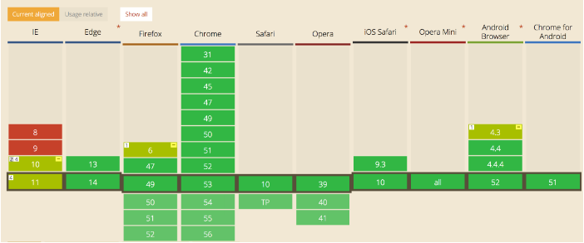
2.2各大浏览器兼容情况

Slide 7
2.3兼容性问题分析
why
what
how
为什么会存在兼容性问题？
有些浏览器对语法的支持不完善
新旧版本是什么？
旧版本display:box;
过渡版本display:flex box; 标准版本display:flex;
如何进行兼容性的写法呢？
.box{
display: -webkit-flex;
display: flex; display: -webkit-box;
display: -moz-box;
display: -ms-flexbox; }
.item{
-webkit-flex: 1;
-ms-flex: 1 ; flex: 1;
-webkit-box-flex: 1;
-moz-boxflex:1;
}
Notes:
技术在不断的更新，有些旧的浏览器只支持旧语法的书写方式，所以就出现所谓的兼容性问题。

Slide 8
03
PART
flex语法
Flex布局是一个完整的模块而不是一个单独的属性，它包括了完整的一套属性。
采用 Flex 布局的元素，称为 Flex 容器（flex container），简称"容器"。它的所有子元素自动成为容器成员，称为 Flex 项目（flex item），简称"项目"。
传统布局是建立在块状元素垂直流和行内元素水平流上的，而flex布局是建立在”flex-flow方向”上的，通过下图解释flex布局的主要思想。

Slide 9
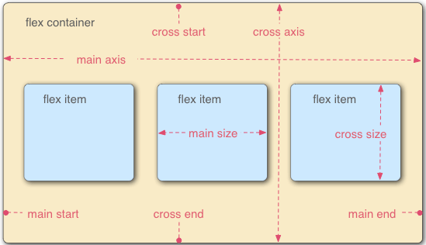
在flex布局中，子元素按照主轴main axis或交叉轴cross axis进行排布。
Notes:
align-content是当父元素所包含的行在交叉轴方向有空余部分时如何分配空间。

Slide 10
3.1 容器的属性
flex-direction：row | row-reverse | column | column-reverse；
flex-wrap：nowrap | wrap | wrap-reverse;
flex-flow：<flex-direction> || <flex-wrap>;
justify-content：flex-start | flex-end | center | space-between | space-around;
align-items：flex-start | flex-end | center | baseline | stretch;
align-content：flex-start | flex-end | center | space-between | space-around | stretch;
Notes:
align-content是当父元素所包含的行在交叉轴方向有空余部分时如何分配空间。

Slide 11
3.2 项目的属性
order：定义项目的排列顺序。数值越小，排列越靠前，默认为0。
flex-grow：定义项目的放大比例，默认为0，即如果存在剩余空间，也不放大。
flex-shrink：定义项目的缩小比例，默认为1，即如果空间不足，该项目将缩小。
flex-basis：定义在分配多余空间之前，项目占据的主轴空间（main size）。
flex：前面三个属性的简写，默认值为0 1 auto
align-self：允许单个项目有与其他项目不一样的对齐方式，可覆盖align-items属性。
Notes:
"flex-basis"属性声明接受的值与"width"属性是一样的，用来确定弹性条目的初始主轴尺寸。

Slide 12
flex-basis与width的区别
flex-basis的含义：flex items 在被放进一个flex容器之前的大小。
如果没有设置flex-basis属性，那么flex-basis的大小就是项目的width属性的大小。
如果没有设置width属性，那么flex-basis的大小就是项目内容(content)的大小。
https://www.jianshu.com
Notes:
width属性只是一个当flex-basis没有被设置时的回退选项。

Slide 13
04
PART
flex布局实例
A、水平垂直居中
对比传统的居中解决方案
B、响应式导航栏

Slide 14
thanks！

